Slide 1
CHÀO MỪNG CÁC EM ĐẾN VỚI TIẾT HỌC MÔN TOÁN!

Slide 2
KHỞI ĐỘNG
Xét một chất điểm chuyển động trên một trục số nằm ngang, chiều dương từ trái sang phải (H.1.1). Giả sử vị trí $s\left(t\right)$ (mét) của chất điểm trên trục số đã chọn tại thời điểm $t$ (giây) được cho bởi công thức:
$$s\left(t\right)=t^{3}−9t^{2}+15t, t≥0$$
Hỏi trong khoảng thời gian nào thì chất điểm chuyển động sang phải, trong khoảng thời gian nào thì chất điểm chuyển động sang trái?
(H.1.1)

Slide 3
CHƯƠNG I. ỨNG DỤNG ĐẠO HÀM ĐỂ KHẢO SÁT VÀ VẼ ĐỒ THỊ
HÀM SỐ
BÀI 1. TÍNH ĐƠN ĐIỆU VÀ CỰC TRỊ CỦA HÀM SỐ

Slide 4
01
TÍNH ĐƠN ĐIỆU CỦA HÀM SỐ
02
CỰC TRỊ CỦA HÀM SỐ
NỘI DUNG BÀI HỌC

Slide 5
01
TÍNH ĐƠN ĐIỆU CỦA HÀM SỐ

Slide 6
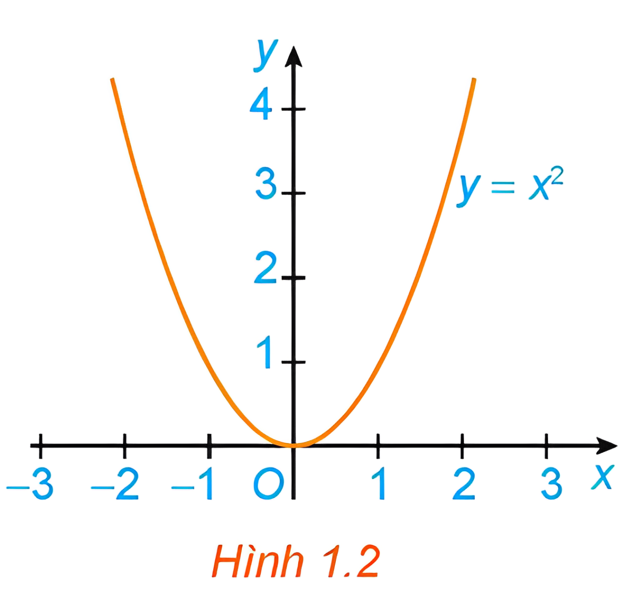
a) Khái niệm tính đơn điệu của hàm số
HĐ1: Nhận biết tính đồng biến, nghịch biến của hàm số
Quan sát đồ thị của hàm số $y=x^{2}$ (H.1.2).
a) Hàm số đồng biến trên khoảng nào?
b) Hàm số nghịch biến trên khoảng nào?
Trả lời:
a) Hàm số $y=x^{2}$ đồng biến trên khoảng $\left(0; +∞\right)$.
b) Hàm số $y=x^{2}$ nghịch biến trên khoảng $\left(−∞;0\right)$.

Slide 7
Quan sát đồ thị H1.2, và trả lời câu hỏi:
• Nêu tập xác định của hàm số $y=x^{2}$?
Lấy các điểm $x_{1}, x_{2}∈ℝ$ sao cho $x_{1}<x_{2}$ và so sánh $y\left(x_{1}\right)$ và $y\left(x_{2}\right)$?
• Có thể kết luận rằng: “Với mọi $x_{1}, x_{2}∈ℝ$ $⇒y\left(x_{1}\right)<y\left(x_{2}\right)$ thì hàm số $y=x^{2}$ đồng biến trên $ℝ$” hay không?
Trả lời:
• Tập xác định: $x∈ℝ$
• Với $x_{1}=1;x_{2}=2$ ta có $y\left(x_{1}\right)=1$ và $y\left(x_{2}\right)=4$
Suy ra $y\left(x_{1}\right)<y\left(x_{2}\right)$.

Slide 8
Quan sát đồ thị H1.2, và trả lời câu hỏi:
• Nêu tập xác định của hàm số $y=x^{2}$?
Lấy các điểm $x_{1}, x_{2}∈ℝ$ sao cho $x_{1}<x_{2}$ và so sánh $y\left(x_{1}\right)$ và $y\left(x_{2}\right)$?
• Có thể kết luận rằng: “Với mọi $x_{1}, x_{2}∈ℝ$ $⇒y\left(x_{1}\right)<y\left(x_{2}\right)$ thì hàm số $y=x^{2}$ đồng biến trên $ℝ$” hay không?
Trả lời:
Tương tự, với mọi $x_{1},x_{2}∈ℝ; x_{1}<x_{2}$ $⇒y\left(x_{1}\right)<y\left(x_{2}\right)$ thì hàm số $y=x^{2}$ đồng biến trên $ℝ$.
Ngược lại, với mọi $x_{1},x_{2}∈ℝ; x_{1}<x_{2}$ $⇒$ $y\left(x_{1}\right)>y\left(x_{2}\right)$ thì hàm số $y=x^{2}$ nghịch biến trên $ℝ$.

Slide 9
Ghi nhớ
Giả sử $K$ là một khoảng, một đoạn hoặc một nửa khoảng và $y=f\left(x\right)$ là hàm số xác định trên $K$.
Hàm số $y=f\left(x\right)$ được gọi là đồng biến trên $K$ nếu $∀x_{1}, x_{2}∈K$, $x_{1}<x_{2}⇒f\left(x_{1}\right)<f\left(x_{2}\right).$
Hàm số $y=f\left(x\right)$ được gọi là nghịch biến trên $K$ nếu $∀x_{1}, x_{2}∈K$, $x_{1}<x_{2}$ $⇒$ $f\left(x_{1}\right)>f\left(x_{2}\right)$.

Slide 10
CHÚ Ý
Nếu hàm số đồng biến trên $K$ thì đồ thị của hàm số đi lên từ trái sang phải.
Nếu hàm số nghịch biến trên $K$ thì đồ thị của hàm số đi xuống từ trái sang phải.

Slide 11
CHÚ Ý
Hàm số đồng biến hay nghịch biến trên $K$ còn được gọi chung là đơn điệu trên $K$. Việc tìm khoảng đồng biến, nghịch biến của hàm số còn được gọi là tìm các khoảng đơn điệu (hay xét tính đơn điệu) của hàm số.
Xét tính đơn điệu của hàm số mà không chỉ rõ tập $K$ thì ta hiểu là xét trên tập xác định của hàm số.

Slide 12
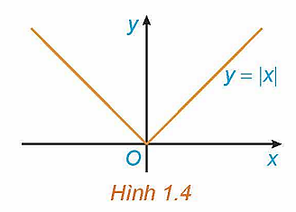
Ví dụ 1. Hình 1.4 là đồ thị của hàm số $y = f(x)=\left|x\right|.$Hãy tìm các khoảng đồng biến, khoảng nghịch biến của hàm số.
Giải:
Tập xác định của hàm số là $R$.
Từ đồ thị suy ra: Hàm số đồng biến trên khoảng $(0; + ∞),$nghịch biến trên khoảng $(− ∞; 0).$

Slide 13
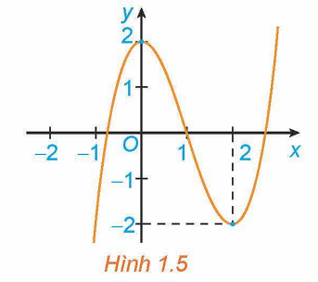
Luyện tập 1
Hình 1.5 là đồ thị của hàm số $y=x^{3}−3x^{2}+2$. Hãy tìm các khoảng đồng biến, khoảng nghịch biến của hàm số.
Giải:
Hàm số đồng biến trên $\left(−∞;0\right)$ và $\left(2;+∞\right).$
Hàm số nghịch biến trên $\left(0;2\right)$.

Slide 14
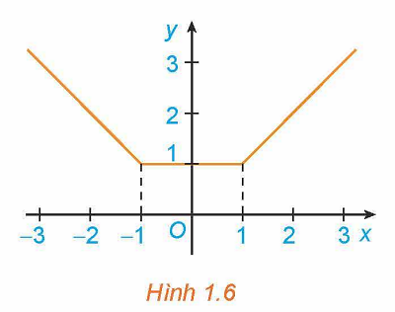
HĐ2: Nhận biết mối quan hệ giữa tính đơn điệu và dấu của đạo hàm
Xét hàm số $y=\left\{\begin{aligned}−x nếu x<−1 \\ 1 nếu −1≤x≤1 \\ x nếu x>1\end{aligned}\right.$ có đồ thị như Hình 1.6.
a) Xét dấu đạo hàm của hàm số trên các khoảng $(−∞; −1), (1;+∞).$Nêu nhận xét về mối quan hệ giữa tính đồng biến, nghịch biến và dấu đạo hàm của hàm số trên mỗi khoảng này.
b) Có nhận xét gì về đạo hàm $y′$ và hàm số $y$ trên khoảng $(−1; 1)$?

Slide 15
Trả lời:
a) Trên khoảng $\left(−∞;−1\right)$, đạo hàm mang dấu âm $⇒$ Hàm số nghịch biến.
Trên khoảng $\left(1; +∞\right)$, đạo hàm mang dấu dương $⇒$ Hàm số đồng biến.
b) Trên khoảng $\left(−1;1\right)$, đạo hàm bằng 0
$⇒$ Hàm số không đổi.

Slide 16
ĐỊNH LÍ
Cho hàm số $y=f\left(x\right)$ có đạo hàm trên khoảng $K$.
a) Nếu $f^{′}\left(x\right)>0$ với mọi $x∈K$ thì hàm số $f\left(x\right)$ đồng biến trên khoảng $K$.
b) Nếu $f^{′}\left(x\right)<0$ với mọi $x∈K$ thì hàm số $f\left(x\right)$ nghịch biến trên khoảng $K$.

Slide 17
CHÚ Ý
Định lí trên vẫn đúng trong trường hợp $f^{′}\left(x\right)$ bằng $0$ tại một số hữu hạn điểm trong khoảng $K$.
Người ta chứng minh được rằng, nếu $f^{′}\left(x\right)=0$ với mọi $x∈K$ thì hàm số $f\left(x\right)$ không đổi trên khoảng $K$.

Slide 18
Ví dụ 2. Tìm các khoảng đồng biến, khoảng nghịch biến của hàm số $y= x^{2}−4x+2.$
Giải:
Tập xác định của hàm số là $R$.
Ta có: $y′=2x – 4; y′ >0$ với $x ε \left(2; + ∞\right);$
$y′ <0$với $x ε (−∞; 2).$
Do đó, hàm số đồng biến trên khoảng $(2; + ∞);$
nghịch biến trên khoảng $(−∞; 2).$

Slide 19
Tìm các khoảng đồng biến, khoảng nghịch biến của hàm số $y =−x^{2}+2x+3.$
Luyện tập 2
Giải:
Tập xác định: $x∈ℝ$
Ta có: $y^{′}=−2x+2$
$y^{′}>0$ với $x∈\left(1; +∞\right)$; $y^{′}<0$ với $x∈\left(−∞;1\right)$.
Vậy, hàm số đồng biến trên khoảng $\left(1;+∞\right)$ và hàm số nghịch biến trên khoảng $\left(−∞;1\right)$.

Slide 20
b) Sử dụng bảng biến thiên xét tính đơn điệu của hàm số
HĐ3: Xét tính đơn điệu của hàm số bằng bảng biến thiên
Cho hàm số $y=f(x)=x^{3} – 3x^{2}+2x+1$
a) Tính đạo hàm $f′(x)$và tìm các điểm $x$ mà $f′(x)=0.$
b) Lập bảng biến thiên của hàm số, tức là lập bảng thể hiện dấu của đạo hàm và sự đồng biến, nghịch biến của hàm số trên các khoảng tương ứng.
c) Nêu kết luận về khoảng đồng biến, nghịch biến của hàm số.

Slide 21
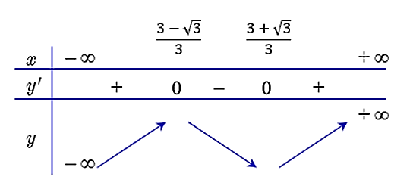
Trả lời:
Tập xác định: $x∈ℝ$
a) $f^{′}\left(x\right)=3x^{2}−6x+2$
$$f^{′}\left(x\right)=0 \text{hay} 3x^{2}−6x+2=0 \text{suy} \text{ra}\text{: }x=\frac{3+\sqrt{3}}{3} \text{ho}\text{ặ}\text{c} x=\frac{3−\sqrt{3}}{3}$$
b) Bảng biến thiên:
$$\text{c}\text{) }\text{H}\text{à}\text{m} \text{s}\text{ố đồ}\text{ng} \text{bi}\text{ế}\text{n} \text{tr}\text{ê}\text{n} \text{kho}\text{ả}\text{ng}\text{:}$$
$$\left(−∞;\frac{3−\sqrt{3}}{3}\right)\text{v}\text{à} \left(\frac{3+\sqrt{3}}{3}; +∞\right)$$
$$\text{H}\text{à}\text{m} \text{s}\text{ố }\text{ngh}\text{ị}\text{ch} \text{bi}\text{ế}\text{n} \text{tr}\text{ê}\text{n} \text{kho}\text{ả}\text{ng}\text{:}$$
$$\left(\frac{3−\sqrt{3}}{3}; \frac{3+\sqrt{3}}{3}\right)$$

Slide 22
Các bước để xét tính đơn điệu của hàm số $y=f(x)$:
1. Tìm tập xác định của hàm số.
2. Tính đạo hàm $f^{′}\left(x\right)$. Tìm các điểm $x_{i} \left(i=1, 2, …\right)$ mà tại đó đạo hàm bằng 0 hoặc không tồn tại.
3. Sắp xếp các điểm $x_{i}$ theo thứ tự tăng dần và lập bảng biến thiên của hàm số.
4. Nêu kết luận về khoảng đồng biến, nghịch biến của hàm số.

Slide 23
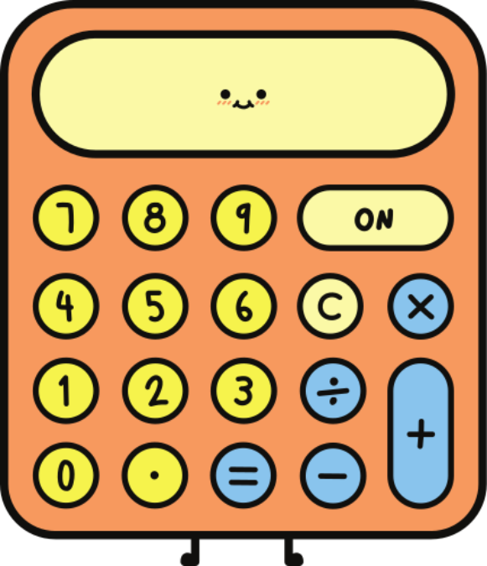
$$\text{V}\text{í }\text{d}\text{ụ 3. }\text{T}\text{ì}\text{m} \text{c}\text{á}\text{c} \text{kho}\text{ả}\text{ng}\text{ đơ}\text{n}\text{ đ}\text{i}\text{ệ}\text{u} \text{c}\text{ủ}\text{a} \text{h}\text{à}\text{m} \text{s}\text{ố} y=\frac{x^{2}−2x+5}{x−1}$$
Giải:
Tập xác định của hàm số là $R\backslash \left\{1\right\}$
$$\text{Ta} \text{c}\text{ó: }y^{′}=\frac{\left(2x−2\right)\left(x−1\right)−\left(x^{2}−2x+5\right)}{{\left(x−1\right)}^{2}}=\frac{x^{2}−2x−3}{{\left(x−1\right)}^{2}};y^{′}=0⇔x=−1 \text{ho}\text{ặ}\text{c} x=3.$$
Lập bảng biến thiên của hàm số:
Từ bảng biến thiên, ta có: Hàm số đồng biến trên các khoảng $\left(−∞;−1\right)$ và $\left(3;+∞\right)$
Hàm số nghịch biến trên các khoảng $\left(−1;1\right)$ và $\left(1;3\right).$

Slide 24
$$\text{V}\text{í }\text{d}\text{ụ 4. }\text{X}\text{é}\text{t} \text{chi}\text{ề}\text{u} \text{bi}\text{ế}\text{n} \text{thi}\text{ê}\text{n} \text{c}\text{ủ}\text{a} \text{h}\text{à}\text{m} \text{s}\text{ố} y=\frac{x−2}{x+1}$$
Giải:
Tập xác định của hàm số là $R\backslash \left\{−1\right\}$
$$\text{Ta} \text{c}\text{ó: }y^{′}=\frac{\left(x+1\right)−\left(x−2\right)}{{\left(x+1\right)}^{2}}=\frac{3}{{\left(x+1\right)}^{2}}>0; \text{v}\text{ớ}\text{i} \text{m}\text{ọ}\text{i} x≠−1$$
Lập bảng biến thiên của hàm số:
Từ bảng biến thiên, ta có: Hàm số đồng biến trên các khoảng $\left(−∞;−1\right)$ và $\left(−1;+∞\right)$

Slide 25
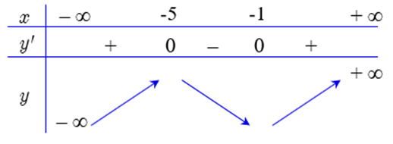
Luyện tập 3
Tìm các khoảng đơn điệu của các hàm số sau:
$$\text{a}\text{)} y=\frac{1}{3}x^{3}+3x^{2}+5x+2$$
$$\text{b}\text{)} y=\frac{−x^{2}+5x−7}{x−2}$$
Giải:
a) Tập xác định: $x∈ℝ$.
- Ta có: $y^{′}=x^{2}+6x+5; y^{′}=0$ hay $x^{2}+6x+5=0$ suy ra $x=−1$ hoặc $x=−5$.
- Bảng biến thiên:
Vậy hàm số đồng biến trên khoảng $\left(−∞; −5\right)$ và $\left(−1; +∞\right);$ nghịch biến trên khoảng $\left(−5; −1\right)$.

Slide 26
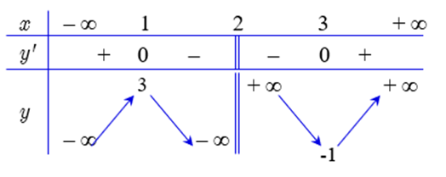
Giải:
b) Tập xác định: $ℝ\backslash \left\{2\right\}\text{. }\text{Ta} \text{c}\text{ó:}$
$$y^{′}=−\frac{\left(x−1\right)\left(x−3\right)}{{\left(x−2\right)}^{2}}; y^{′}=0 \text{hay} −\frac{\left(x−1\right)\left(x−3\right)}{{\left(x−2\right)}^{2}}=0 \text{suy} \text{ra} x=1 \text{ho}\text{ặ}\text{c} x=3$$
Bảng biến thiên:
Vậy hàm số đồng biến trên khoảng $\left(−∞;1\right)$ và $\left(3; +∞\right);$ nghịch biến trên khoảng $\left(1;2\right)$ và $\left(2;3\right)$.

Slide 27
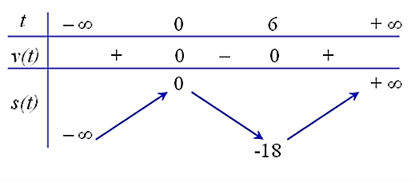
Giải bài toán trong tình huống mở đầu bằng cách thực hiện lần lượt các yêu cầu sau:
a) Theo ý nghĩa cơ học của đạo hàm, vận tốc $v(t)$ là đạo hàm của $s(t)$. Hãy tìm vận tốc $v(t).$
b) Xét dấu của hàm $v(t),$từ đó suy ra câu trả lời.
Vận dụng 1
Giải:
a) $v\left(t\right)=3t^{2}−18t$
b) Xét dấu của $v\left(t\right)$
$v\left(t\right)>0$ khi $t∈\left(−∞;0\right)$và $t∈\left(6;+∞\right);$
$v\left(t\right)<0$ khi $t∈\left(0;6\right)$.
Vậy trong khoảng thời gian từ 0 giây – 6 giây chất điểm chuyển động sang trái;
Trong khoảng thời gian lớn hơn 6 giây thì chất điểm chuyển động sang phải.

Slide 28
02
CỰC TRỊ CỦA HÀM SỐ

Slide 29
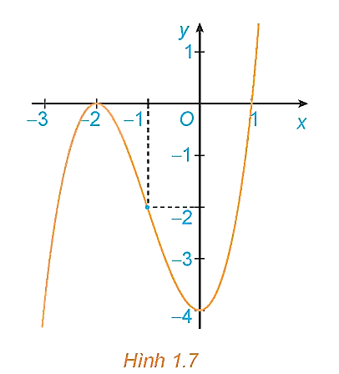
a) Khái niệm cực trị của hàm số
HĐ4: Nhận biết khái niệm cực đại, cực tiểu của hàm số
Quan sát đồ thị của hàm số $y=x^{3}+3x^{2}−4$ (H.1.7). Xét dấu đạo hàm của hàm số đã cho và hoàn thành các bảng sau vào vở:

Slide 30
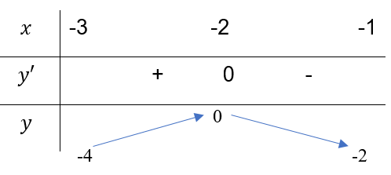
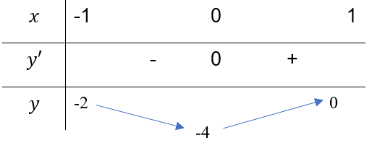
a) Khái niệm cực trị của hàm số
Trả lời:
Hàm số $y=x^{3}+3x^{2}−4$
Đạo hàm của hàm số mang dấu dương khi $x∈\left(−3;−2\right)$ và $\left(0;1\right)$.
Đạo hàm của hàm số mang dấu âm khi $x∈\left(−2;−1\right)$ và $\left(−1;0\right)$.
Hoàn thành bảng:

Slide 31
Định nghĩa
Cho hàm số $y=f\left(x\right)$ xác định và liên tục trên khoảng $\left(a;b\right)$ ($a$ có thể là $−∞$, $b$ có thể là $+∞$) và điểm $x_{0}∈\left(a;b\right)$.
Nếu tồn tại số $h>0$ sao cho $f\left(x\right)<f\left(x_{0}\right)$ với mọi $x∈\left(x_{0}−h;x_{0}+h\right)$ $⊂\left(a;b\right)$ và $x≠x_{0}$ thì ta nói hàm số $f\left(x\right)$ đạt cực đại tại $x_{0}$.
Nếu tồn tại số $h>0$ sao cho $f\left(x\right)>f\left(x_{0}\right)$ với mọi $x∈\left(x_{0}−h;x_{0}+h\right)$ $⊂\left(a;b\right)$ và $x≠x_{0}$ thì ta nói hàm số $f\left(x\right)$ đạt cực tiểu tại $x_{0}$.

Slide 32
CHÚ Ý
- Nếu hàm số $y=f(x)$ đạt cực đại tại $x_{o}$ thì $x_{o}$ được gọi là điểm cực đại của hàm số $f(x)$. Khi đó, $f(x_{o})$ được gọi là giá trị cực đại của hàm số $f(x)$ và kí hiệu là $f_{CĐ}$ hay $y_{CĐ}.$ Điểm $M_{o} (x_{o}; f(x_{o}))$được gọi là điểm cực đại của đồ thị hàm số.
- Nếu hàm số $y=f(x)$ đạt cực tiểu tại $x_{o}$ thì $x_{o}$ được gọi là điểm cực tiểu của hàm số $f(x).$ Khi đó, $f(x_{o})$ được gọi là giá trị cực tiểu của hàm số $f(x)$ và kí hiệu là $f_{CT}$ hay $y_{CT}.$ Điểm $M_{o} (x_{o}; f(x_{o}))$được gọi là điểm cực tiểu của đồ thị hàm số.
- Các điểm cực đại và điểm cực tiểu được gọi chung là điểm cực trị. Giá trị cực đại và giá trị cực tiểu được gọi chung là giá trị cực trị (hay cực trị) của hàm số.

Slide 33
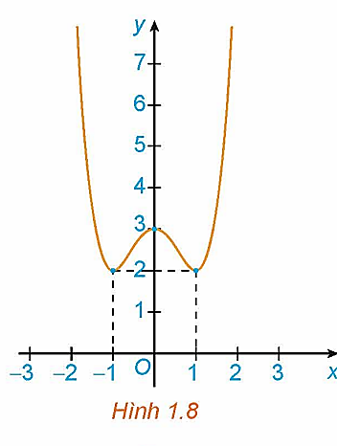
Ví dụ 5. Hình 1.8 là đồ thị của hàm số $y = f(x).$Hãy tìm các cực trị của hàm số.
Giải:
Từ đồ thị hàm số, ta có:
Hàm số đạt cực tiểu tại $x = −1$và $y_{CT}=y\left(−1\right)=2$
Hàm số đạt cực đại tại $x = 0$và $y_{CĐ}=y\left(0\right)=3$
Hàm số đạt cực tiểu tại $x = 1$và $y_{CT}=y\left(1\right)=2$

Slide 34
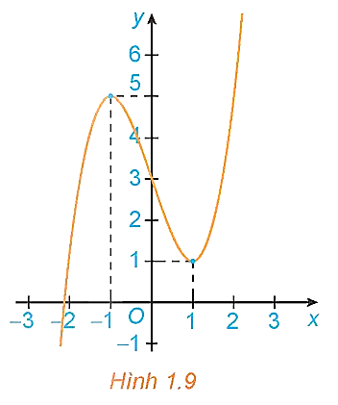
Hình 1.9 là đồ thị của hàm số $y = f(x).$ Hãy tìm các cực trị của hàm số.
Luyện tập 4
Giải:
Hàm số đạt cực đại tại $x=−1$ và $y_{CĐ}=y\left(−1\right)=5.$
Hàm số đạt cực tiểu tại $x=1$ và $y_{CT}=y\left(1\right)=1$.

Slide 35
b) Cách tìm cực trị của hàm số
HĐ5: Nhận biết cách tìm cực trị của hàm số
$$\text{Cho} \text{h}\text{à}\text{m} \text{s}\text{ố} y=\frac{1}{3}x^{3}−3x^{2}+8x+1$$
a) Tính đạo hàm $f′(x)$và tìm các điểm mà tại đó đạo hàm $f′(x)$bằng 0.
b) Lập bảng biến thiên của hàm số.
c) Từ bảng biến thiên suy ra các điểm cực trị của hàm số.

Slide 36
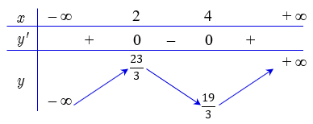
Trả lời:
a) $f^{′}\left(x\right)=x^{2}−6x+8$
$f^{′}\left(x\right)=0$ hay $x^{2}−6x+8=0$, suy ra: $x=2$ hoặc $x=4$
b) Bảng biến thiên:
$$\text{c}\text{) }\text{H}\text{à}\text{m} \text{s}\text{ố đạ}\text{t} \text{c}\text{ự}\text{c}\text{ đạ}\text{i} \text{t}\text{ạ}\text{i} x=2 \text{v}\text{à} y_{CĐ}=\frac{23}{3}$$
$$\text{H}\text{à}\text{m} \text{s}\text{ố đạ}\text{t} \text{c}\text{ự}\text{c} \text{ti}\text{ể}\text{u} \text{t}\text{ạ}\text{i} x=4 \text{v}\text{à} y_{CT}=\frac{19}{3}$$

Slide 37
Định lí
Giả sử hàm số $y=f\left(x\right)$ liên tục trên khoảng $\left(a;b\right)$ chứa điểm $x_{0}$ và có đạo hàm trên các khoảng $\left(a;x_{0}\right)$ và $\left(x_{0};b\right)$. Khi đó:
a) Nếu $f^{′}\left(x\right)<0$ với mọi $x∈\left(a;x_{0}\right)$ và $f^{′}\left(x\right)>0$ với mọi $x∈\left(x_{0};b\right)$ thì $x_{0}$ là một điểm cực tiểu của hàm số $f\left(x\right)$.
b) Nếu $f^{′}\left(x\right)>0$ với mọi $x∈\left(a;x_{0}\right)$ và $f^{′}\left(x\right)<0$ với mọi $x∈\left(x_{0};b\right)$ thì $x_{0}$ là một điểm cực đại của hàm số $f\left(x\right)$.

Slide 38
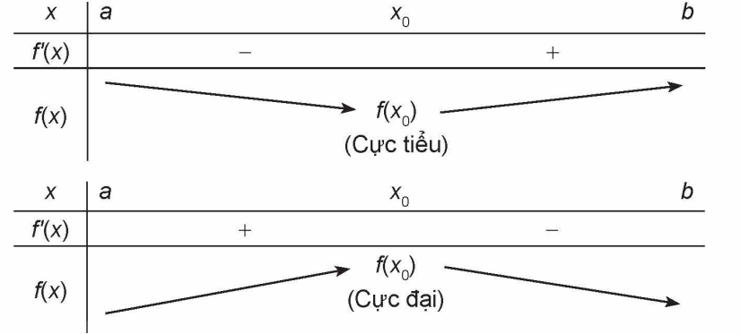
Bảng biến thiên

Slide 39
Giải thích vì sao nếu $f′(x)$không đổi dấu khi $x$ qua $x_{o}$ thì $x_{o}$ không phải là điểm cực trị của hàm số $f(x)?$
Trả lời:
Nếu $f^{′}\left(x\right)$ không đổi dấu khi $x$ qua $x_{0}$ thì hàm số $f(x)$ luôn đồng biến, hoặc luôn nghịch biến, nên không có cực trị.
Vậy nếu $f^{′}\left(x\right)$ không đổi dấu khi $x$ qua $x_{0}$ thì $x_{0}$ không phải là điểm cực trị của hàm số $f\left(x\right)$

Slide 40
CHÚ Ý
Các bước tìm cực trị của hàm số $y=f(x)$:
1. Tìm tập xác định của hàm số.
2. Tính đạo hàm $f^{′}\left(x\right)$. Tìm điểm mà tại đó $f^{′}\left(x\right)=0$ hoặc không tồn tại.
3. Lập bảng biến thiên của hàm số.
4. Từ bảng biến thiên suy ra các cực trị của hàm số.

Slide 41
Ví dụ 6. Tìm cực trị của hàm số $y=x^{3}−6x^{2}+9x+30$
Giải:
Tập xác định của hàm số là $ℝ$.
Ta có: $y^{′}={3x}^{2}−12x+9; y^{′}=0$ $⇔x=1$ hoặc $x=3$.
Lập bảng biến thiên của hàm số:
Từ bảng biến thiên, ta có:
Hàm số đạt cực đại tại $x=1$ và $y_{CĐ}=y\left(1\right)=34.$
Hàm số đạt cực tiểu tại $x=3$ và $y_{CT}=y\left(2\right)=30$.

Slide 42
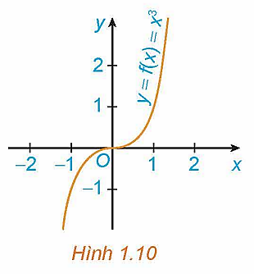
CHÚ Ý
Nếu $f^{′}\left(x_{0}\right)=0$ nhưng $f^{′}\left(x\right)$ không đổi dấu khi $x$ qua $x_{0}$ thì $x_{0}$ không là điểm cực trị của hàm số $f\left(x\right)$.
Ví dụ:
Hàm số $f\left(x\right)=x^{3}$ có $f^{′}\left(x\right)=3x^{2};$
$f^{′}\left(0\right)=0$ nhưng $x=0$ không phải là cực trị của hàm số

Slide 43
$$\text{V}\text{í }\text{d}\text{ụ 7. }\text{T}\text{ì}\text{m} \text{c}\text{ự}\text{c} \text{tr}\text{ị }\text{c}\text{ủ}\text{a} \text{h}\text{à}\text{m} \text{s}\text{ố} y=\frac{x^{2}−2x+9}{x−2}$$
Giải:
Tập xác định của hàm số là $R\backslash \left\{2\right\}$
$$\text{Ta} \text{c}\text{ó: }y^{′}=\frac{\left(2x−2\right)\left(x−2\right)−\left(x^{2}−2x+9\right)}{{\left(x−2\right)}^{2}}=\frac{x^{2}−4x−5}{{\left(x−2\right)}^{2}};y^{′}=0⇔x=−1 \text{ho}\text{ặ}\text{c} x=5.$$
Lập bảng biến thiên của hàm số:
Từ bảng biến thiên, ta có: Hàm số đạt cực đại tại $x=−1$ và $y_{CĐ}=y\left(−1\right)=−4.$
Hàm số đạt cực tiểu tại $x=5$ và $y_{CT}=y\left(5\right)=8$.

Slide 44
$$\text{V}\text{í }\text{d}\text{ụ 8. }\text{T}\text{ì}\text{m} \text{c}\text{ự}\text{c} \text{tr}\text{ị }\text{c}\text{ủ}\text{a} \text{h}\text{à}\text{m} \text{s}\text{ố} y=\frac{x+1}{x−1}$$
Giải:
Tập xác định của hàm số là $R\backslash \left\{1\right\}$
$$\text{Ta} \text{c}\text{ó: }y^{′}=\frac{\left(x−1\right)−\left(x+1\right)}{{\left(x−1\right)}^{2}}=\frac{−2}{{\left(x−1\right)}^{2}}<0,\text{v}\text{ớ}\text{i} \text{m}\text{ọ}\text{i} x≠1$$
Lập bảng biến thiên của hàm số:
Từ bảng biến thiên suy ra hàm số không có cực trị.

Slide 45
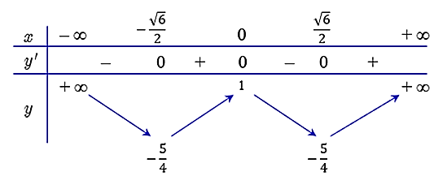
Luyện tập 5
Tìm cực trị của các hàm số sau:
$$\text{a}\text{)} y=x^{4}−3x^{2}+1$$
Giải:
a) Tập xác định: $x∈ℝ$
$$y^{′}=4x^{3}−6x; y^{′}=0 \text{hay} 4x^{3}−6x=0 \text{hay} x=0 \text{ho}\text{ặ}\text{c} x=−\frac{\sqrt{6}}{2} \text{ho}\text{ặ}\text{c} x=\frac{\sqrt{6}}{2}$$
Bảng biến thiên:
Từ bảng biến thiên ta có:
Hàm số đạt cực đại tại $x=0$ và $y_{CĐ}=1$
$$\text{H}\text{à}\text{m} \text{s}\text{ố đạ}\text{t} \text{c}\text{ự}\text{c} \text{ti}\text{ể}\text{u} \text{t}\text{ạ}\text{i} x=−\frac{\sqrt{6}}{2} \text{v}\text{à} y_{CT}=−\frac{5}{4}$$
$$\text{H}\text{à}\text{m} \text{s}\text{ố đạ}\text{t} \text{c}\text{ự}\text{c} \text{ti}\text{ể}\text{u} \text{t}\text{ạ}\text{i} x=\frac{\sqrt{6}}{2} \text{v}\text{à} y_{CT}=−\frac{5}{4}$$

Slide 46
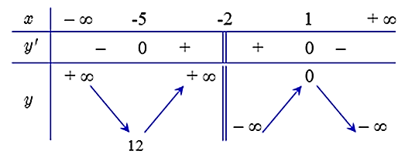
$$\text{b}\text{)} y=\frac{−x^{2}+2x−1}{x+2}$$
Luyện tập 5
Tìm cực trị của các hàm số sau:
Giải:
b) Tập xác định: $ℝ\backslash \left\{−2\right\}$
$$\text{Ta} \text{c}\text{ó:} y^{′}=−\frac{\left(x−1\right)\left(x+5\right)}{{\left(x+2\right)}^{2}}\text{; }y^{′}=0 \text{suy} \text{ra} x=1 \text{ho}\text{ặ}\text{c} x=−5$$
Bảng biến thiên:
Từ bảng biến thiên ta thấy:
Hàm số đạt cực đại tại $x=1$ và $y_{CĐ}=0$.
Hàm số đạt cực tiểu tại $x=−5$ và $y_{CT}=12$.

Slide 47
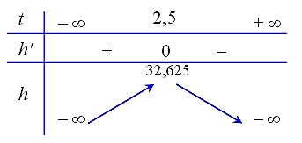
Một vật được phóng thẳng đứng lên trên từ độ cao 2 m với vận tốc ban đầu là 24,5 m/s. Trong Vật lí, ta biết rằng khi bỏ qua sức cản của không khí thì độ cao $h$ (mét) của vật sau $t$ (giây) được cho bởi công thức $h(t)=2+24,5t −4,9t^{2}.$
Hỏi tại thời điểm nào thì vật đạt độ cao lớn nhất?
Vận dụng 2
Giải:
$h^{′}\left(t\right)=−9,8t+24,5$; $h^{′}\left(t\right)=0$ hay $−9,8t+24,5=0$ hay $t=2,5$
Bảng biến thiên:
Vậy tại thời điểm $2,5$ giây thì vật đạt độ cao lớn nhất là $32,625$ mét.

Slide 48
LUYỆN TẬP

Slide 49
TRÒ CHƠI BÓNG ĐÁ

Slide 50
Câu 1: Các khoảng nghịch biến của hàm số $y=x^{3}−6x^{2}+9x$ là
ĐÚNG
SAI RỒI
$$\text{A}\text{. }\left(−∞;1\right)$$
$$\text{B}\text{. }\left(−∞;1\right); \left(3;+∞\right)$$
$$\text{C}\text{. }\left(3;+∞\right)$$
$$\text{D}\text{. }\left(1;3\right)$$
Notes:
Chọn đáp án bằng cách tích trực tiếp vào ô A, B, C, D

Slide 51
$$\text{C}\text{â}\text{u}\text{ 2:} \text{Kho}\text{ả}\text{ng} \text{ngh}\text{ị}\text{ch} \text{bi}\text{ế}\text{n} \text{c}\text{ủ}\text{a} \text{h}\text{à}\text{m} \text{s}\text{ố }y=\frac{1}{2}x^{4}−3x^{2}+3 \text{l}\text{à}$$
ĐÚNG
SAI RỒI
$$\text{A}\text{. }\left(\sqrt{3};+∞\right)$$
$$\text{B}\text{. }\left(−∞;−\sqrt{3}\right) \text{v}\text{à }\left(0;\sqrt{3}\right)$$
$$\text{C}\text{. }\left(0;1\right) \text{v}\text{à }\left(\frac{\sqrt{3}}{2};+∞\right)$$
$$\text{D}\text{. }\left(−\sqrt{3};0\right) \text{v}\text{à }\left(\sqrt{3};+∞\right)$$
Notes:
Chọn đáp án bằng cách tích trực tiếp vào ô A, B, C, D

Slide 52
Câu 3: Tìm khoảng nghịch biến của hàm số $y=x^{3}−3x^{2}+2$
ĐÚNG
SAI RỒI
$$\text{A}\text{. }\left(−∞;+∞\right)$$
$$\text{B}\text{. }\left(2;+∞\right)$$
$$\text{C}\text{. }\left(−∞;2\right)$$
$$\text{D}\text{. }\left(0;2\right)$$
Notes:
Chọn đáp án bằng cách tích trực tiếp vào ô A, B, C, D

Slide 53
Câu 4: Cho hàm số $y= f(x)$ có bảng biến thiên như sau.
Hàm số đã cho có giá trị cực đại tại giá trị của $x$ bằng bao nhiêu?
ĐÚNG
SAI RỒI
A. $x=0$
B. $x=1$
C. $x=−1$
D. $x=±1$
Notes:
Chọn đáp án bằng cách tích trực tiếp vào ô A, B, C, D

Slide 54
Câu 5: Tìm tất cả các giá trị của tham số $m$ để hàm số $y=x^{3}−2x^{2}+mx+1$ đạt cực tieeur tại $x=1$.
ĐÚNG
SAI RỒI
$$\text{A}\text{. }m=\frac{4}{3}$$
$$\text{B}\text{. }m=−1$$
$$\text{C}\text{. }m=1$$
D. $m=0$
Notes:
Chọn đáp án bằng cách tích trực tiếp vào ô A, B, C, D

Slide 55
Câu trắc nghiệm đúng sai
Câu 1: Cho hàm số $y=x^{3}−4x^{2}−11x+1$.
a) Hàm số nghịch biến trên khoảng $\left(0;1\right)$.
b) Hàm số đồng biến trên khoảng $\left(−1;+∞\right)$.
c) Hàm số có 1 cực trị.
d) Hàm số đạt cực đại tại $x=−1$.

Slide 56
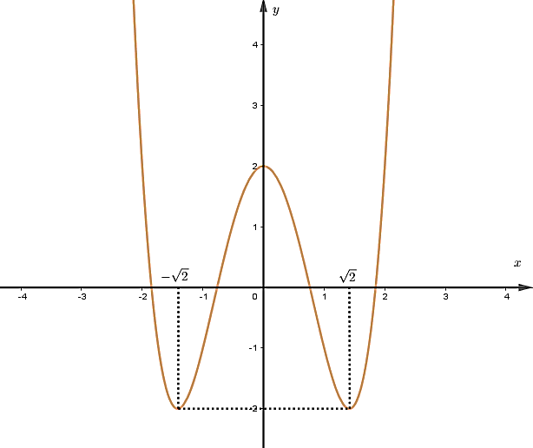
Câu 2: Hàm số $y=f\left(x\right)$ có đồ thị như hình dưới đây:
a) Hàm số luôn đồng biến trên khoảng $\left(2;+∞\right)$.
b) Hàm số nghịch biến trên khoảng $\left(−\sqrt{2};2\right)$.
c) Hàm số có 1 cực tiểu và 2 cực đại.
d) Diện tích tam giác có đỉnh là các cực trị là $4\sqrt{2}$.

Slide 57
Câu trắc nghiệm trả lời ngắn
$$\text{C}\text{â}\text{u}\text{ 1: }\text{H}\text{à}\text{m} \text{s}\text{ố }y=\frac{x^{2}−4x+1}{x−2} \text{c}\text{ó }\text{bao} \text{nhi}\text{ê}\text{u} \text{c}\text{ự}\text{c} \text{tr}\text{ị}?$$
..............................................................................................................................
Câu 2: Hàm số $y=x^{3}−7x^{2}+11x−2$ nghịch biến trên khoảng nào?
...............................................................................................................................
$$0$$
$$\left(1;\frac{11}{3}\right)$$

Slide 58
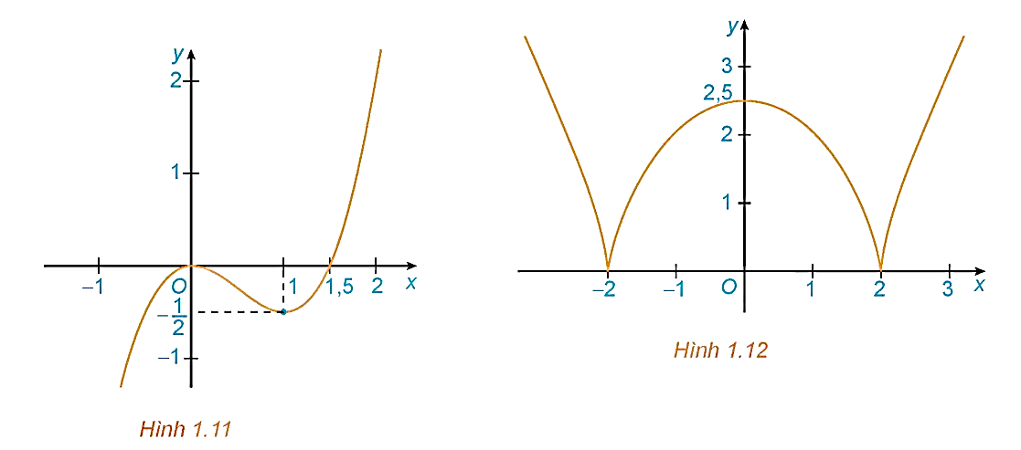
Bài tập
Bài 1.1 (SGK – tr.13) Tìm các khoảng đồng biến, khoảng nghịch biến của các hàm số có đồ thị như sau
$$\text{a}\text{)}\text{ Đồ }\text{th}\text{ị }\text{h}\text{à}\text{m} \text{s}\text{ố} y=x^{3}−\frac{3}{2}x^{2} \text{(}\text{H}\text{.1.11)}$$
$$\text{b}\text{)}\text{ Đồ }\text{th}\text{ị }\text{h}\text{à}\text{m} \text{s}\text{ố} y=\sqrt[3]{{\left(x^{2}−4\right)}^{2}} \text{(}\text{H}\text{.1.12)}$$

Slide 59
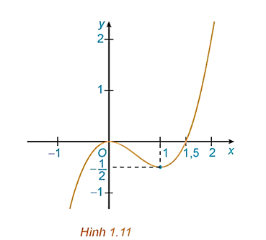
Giải:
$$\text{a}\text{)}\text{ Đồ }\text{th}\text{ị }\text{h}\text{à}\text{m} \text{s}\text{ố} y=x^{3}−\frac{3}{2}x^{2}$$
Hàm số đồng biến trên khoảng: $\left(−∞;0\right)$ và $\left(1; +∞\right)$.
Hàm số nghịch biến trên khoảng: $\left(0;1\right)$.

Slide 60
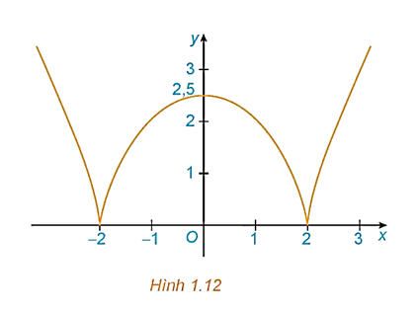
Giải:
$$\text{b}\text{)}\text{ Đồ }\text{th}\text{ị }\text{h}\text{à}\text{m} \text{s}\text{ố} y=\sqrt[3]{{\left(x^{2}−4\right)}^{2}}$$
Hàm số đồng biến trên khoảng: $\left(−2;0\right)$ và $\left(2;+∞\right)$.
Hàm số nghịch biến trên khoảng: $\left(−∞; −2\right)$ và $\left(0;2\right)$.

Slide 61
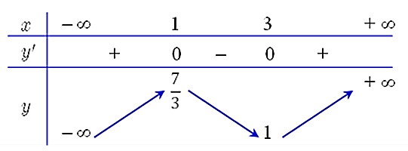
Bài 1.2 (SGK – tr.13) Xét sự đồng biến, nghịch biến của các hàm số sau:
$$\text{a}\text{)} y=\frac{1}{3}x^{3}−2x^{2}+3x+1$$
b) $y=−x^{3}+2x^{2}−5x+3$
Giải:
a) Tập xác định: $x∈ℝ$
- Ta có: $y^{′}=x^{2}−4x+3$; $y^{′}=0$ suy ra $x=1$ hoặc $x=3$
- Bảng biến thiên:
Vậy hàm số đồng biến trong khoảng: $\left(−∞;1\right)$ và $\left(3; +∞\right)$.
Hàm số nghịch biến trong khoảng: $\left(1;3\right)$.

Slide 62
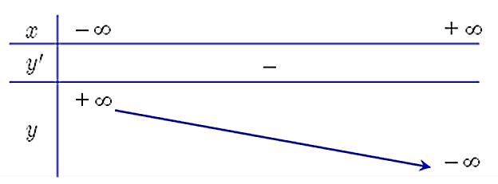
Bài 1.2 (SGK – tr.13) Xét sự đồng biến, nghịch biến của các hàm số sau:
$$\text{a}\text{)} y=\frac{1}{3}x^{3}−2x^{2}+3x+1$$
b) $y=−x^{3}+2x^{2}−5x+3$
Giải:
b) Tập xác định: $x∈ℝ$
- Ta có: $y^{′}=−3x^{2}+4x−5$; $y^{′}<0$ với mọi $x$
- Bảng biến thiên:
Vậy hàm số nghịch biến trên khoảng $\left(−∞; +∞\right)$.

Slide 63
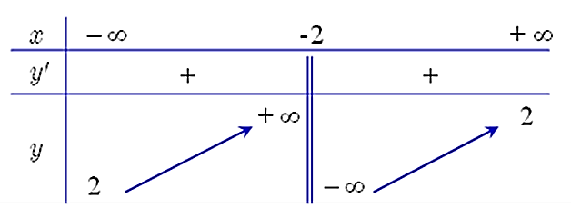
Bài 1.3 (SGK – tr.13) Tìm các khoảng đơn điệu của các hàm số sau:
$$\text{a}\text{)} y=\frac{2x−1}{x+2}$$
$$\text{b}\text{)} y=\frac{x^{2}+x+4}{x−3}$$
Giải:
a) Tập xác định $ℝ\backslash \left\{−2\right\}$.
$$\text{− }\text{Ta} \text{c}\text{ó: }y^{′}=\frac{5}{{\left(x+2\right)}^{2}}>0 \text{v}\text{ớ}\text{i} \text{m}\text{ọ}\text{i} x≠−2$$
- Bảng biến thiên:
Vậy hàm số đồng biến trên khoảng $\left(−∞;−2\right)$ và $\left(−2; +∞\right)$.

Slide 64
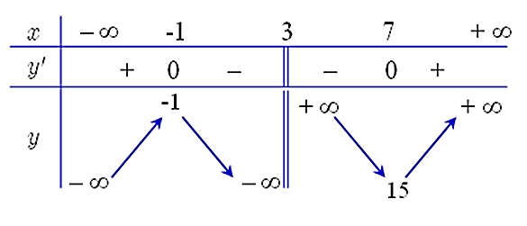
Bài 1.3 (SGK – tr.13) Tìm các khoảng đơn điệu của các hàm số sau:
$$\text{a}\text{)} y=\frac{2x−1}{x+2}$$
$$\text{b}\text{)} y=\frac{x^{2}+x+4}{x−3}$$
Giải:
b) Tập xác định: $ℝ\backslash \left\{3\right\}.$
$$\text{− }\text{Ta} \text{c}\text{ó }y^{′}=\frac{x^{2}−6x−7}{{\left(x−3\right)}^{2}}\text{; }y^{′}=0 \text{suy} \text{ra} x=−1 \text{ho}\text{ặ}\text{c} x=7$$
- Bảng biến thiên:
Vậy hàm số đồng biến trên khoảng $\left(−∞; −1\right)$ và $\left(7; +∞\right)$.
Hàm số nghịch biến trên khoảng $\left(−1;3\right)$ và $\left(3;7\right)$.

Slide 65
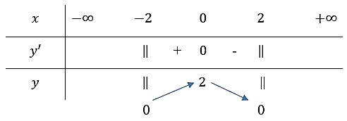
Bài 1.4 (SGK – tr.13) Xét chiều biến thiên của các hàm số sau:
$$\text{b}\text{)} y=\frac{x}{x^{2}+1}$$
a) $y=\sqrt{4−x^{2}}$
Giải:
a) Tập xác định: $\left[−2;2\right]$
$$\text{− }\text{Ta} \text{c}\text{ó: }y^{′}=\frac{−x}{\sqrt{4−x^{2}}}\text{; }y^{′}=0 \text{suy} \text{ra} x=0⇒y=2$$
- Bảng biến thiên:
Vậy hàm số đồng biến trên khoảng $\left(−2;0\right)$; Hàm số nghịch biến trên khoảng $\left(0;2\right)$.

Slide 66
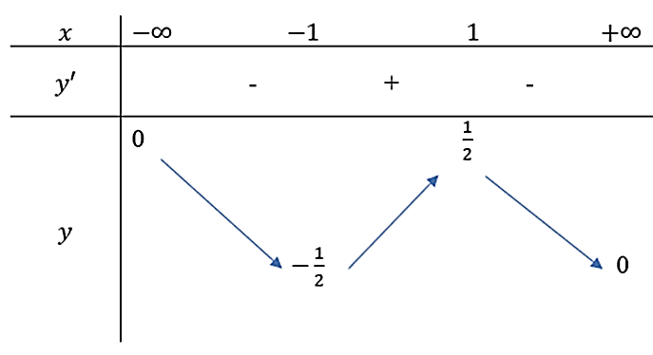
Bài 1.4 (SGK – tr.13) Xét chiều biến thiên của các hàm số sau:
$$\text{b}\text{)} y=\frac{x}{x^{2}+1}$$
a) $y=\sqrt{4−x^{2}}$
Giải:
b) Tập xác định: $x∈ℝ$
$$\text{− }\text{Ta} \text{c}\text{ó: }y^{′}=\frac{−x^{2}+1}{{\left(x^{2}+1\right)}^{2}}\text{; }y^{′}=0 \text{suy} \text{ra} x=−1 \text{ho}\text{ặ}\text{c} x=1$$
- Bảng biến thiên:
Vậy hàm số đồng biến trên khoảng $\left(−1;1\right)$
Hàm số nghịch biến trên khoảng $\left(−∞;−1\right)$ và $\left(1; +∞\right)$.

Slide 67
Bài 1.7 (SGK – tr.14) Tìm cực trị của các hàm số sau
a) $y=2x^{3}−9x^{2}+12x−5$ b) $y=x^{4}−4x^{2}+2$
$$\text{c}\text{)} y=\frac{x^{2}−2x+3}{x−1} \text{d}\text{)} y=\sqrt{4x−2x^{2}}$$
Giải:
a) Tập xác định: $x∈ℝ$
- Ta có: $y^{′}=6x^{2}−18x+12$; $y^{′}=0$ suy ra $x=1$ hoặc $x=2$
- Bảng biến thiên:
Hàm số đạt cực đại tại: $x=1$ và $y_{CĐ}=0$.
Hàm số đạt cực tiểu tại: $x=2$ và $y_{CT}=−1$.

Slide 68
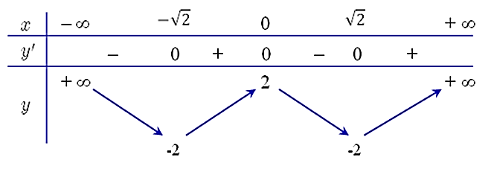
Giải:
b) $y=x^{4}−4x^{2}+2$
- Tập xác định: $x∈ℝ$.
- Ta có: $y^{′}=4x^{3}−8x$; $y^{′}=0$ suy ra $x=\sqrt{2}$ hoặc $x=0$ hoặc $x=\sqrt{2}$.
- Bảng biến thiên:
Hàm số đạt cực đại tại: $x=0$ và $y_{CĐ}=2$
Hàm số đạt cực tiểu tại: $x=−\sqrt{2}$ và $y_{CT}=−2;$ Hàm số đạt cực tiểu tại: $x=\sqrt{2}$ và $y_{CT}=−2$

Slide 69
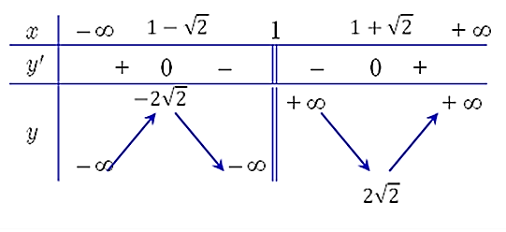
Giải:
$$\text{c}\text{)} y=\frac{x^{2}−2x+3}{x−1}$$
- Tập xác định: $ℝ\backslash \left\{1\right\}$
$$\text{− }\text{Ta} \text{c}\text{ó: }y^{′}=\frac{x^{2}−2x−1}{{\left(x−1\right)}^{2}}\text{; }y^{′}=0 \text{suy} \text{ra} x=1−\sqrt{2} \text{ho}\text{ặ}\text{c} x=1+\sqrt{2}$$
- Bảng biến thiên:
Hàm số đạt cực đại tại $x=1−\sqrt{2}$ và $y_{CĐ}=−2\sqrt{2}$.
Hàm số đạt cực tiểu tại $x=1+\sqrt{2}$ và $y_{CT}=2\sqrt{2}$.

Slide 70
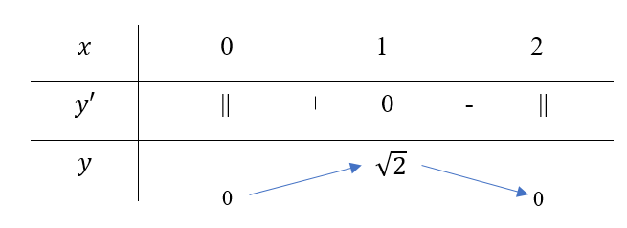
Giải:
d) $y=\sqrt{4x−2x^{2}}$
- Tập xác định: $x∈\left[0;2\right]$
$$\text{− }\text{Ta} \text{c}\text{ó }y^{′}=\frac{2\left(1−x\right)}{\sqrt{4x−2x^{2}}}\text{; }y^{′}=0 \text{suy} \text{ra} x=1$$
- Bảng biến thiên:
Vậy hàm số đạt cực đại tại $x=1$ và $y_{CĐ}=\sqrt{2}$.

Slide 71
VẬN DỤNG

Slide 72
Bài 1.5 (SGK – tr.13) Giả sử số dân của một thị trấn sau $t$ năm kể từ năm 2000 được mô tả bởi hàm số
$$N\left(t\right)=\frac{25t+10}{t+5}, t≥0$$
trong đó $N(t)$ được tính bằng nghìn người.
a) Tính số dân của thị trấn đó vào các năm 2000 và 2015.
b) Tính đạo hàm $N′(t)$và $\lim_{t→+∞}{N(t)}.$ Từ đó, giải thích tại sao số dân của thị trấn đó luôn tăng nhưng sẽ không vượt quá một ngưỡng nào đó.

Slide 73
Giải:
a) Số dân của thị trấn vào năm 2000, ta thay $t=0$ vào hàm số:
$$N\left(0\right)=\frac{25.0+10}{0+5}=2 \text{(}\text{ngh}\text{ì}\text{n} \text{ng}\text{ườ}\text{i}\text{)}$$
Số dân của thị trấn vào năm 2015, ta thay $t=15$ vào hàm số:
$$N\left(15\right)=\frac{25.15+10}{15+5}=19,25 \text{(}\text{ngh}\text{ì}\text{n} \text{ng}\text{ườ}\text{i}\text{)}$$

Slide 74
Giải:
$$\text{b}\text{) ∗ Đạ}\text{o} \text{h}\text{à}\text{m}\text{:} N^{′}\left(t\right)=\frac{115}{{\left(t+5\right)}^{2}}$$
$$\lim_{t→+∞}{\frac{25t+10}{t+5}}=25$$
Đạo hàm $N′(t) > 0$ với mọi $t > 0$, nghĩa là số dân của thị trấn luôn tăng
Giới hạn $\lim_{t→+∞}{N(t)}=25$, nghĩa là số dân của thị trấn sẽ không vượt quá 25 nghìn người.

Slide 75
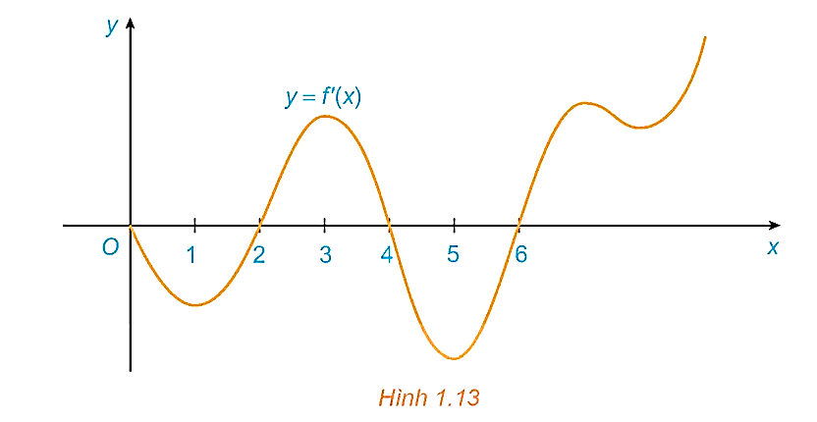
Bài 1.6 (SGK – tr.14) Đồ thị của đạo hàm bậc nhất $y = f′(x)$của hàm số $f(x)$ được cho trong Hình 1.13.
a) Hàm số $f(x)$ đồng biến trên những khoảng nào? Giải thích.
b) Tại giá trị nào của $x$ thì $f(x)$ có cực đại hoặc cực tiểu? Giải thích.

Slide 76
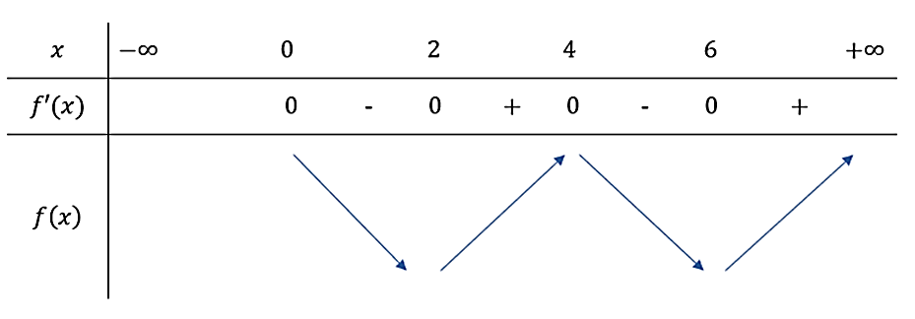
Giải:
Do Hình 1.13 là đồ thị của hàm số $y=f^{′}\left(x\right)$.
Suy ra $f^{′}\left(x\right)=0$ tại $x=0$ hoặc $x=2$ hoặc $x=4$ hoặc $x=6$.
a) Hàm số đồng biến trên các khoảng $\left(2;4\right)$ và $\left(6;+∞\right)$ vì ở các khoảng này thì $f^{′}\left(x\right)>0$.
b) Bảng biến thiên:
Hàm số đạt cực đại tại: $x=4$.
Hàm số đạt cực tiểu tại: $x=2$ và $x=6$.

Slide 77
Bài 1.8 (SGK – tr.14) Cho hàm số $y = f(x) = |x|.$
$$\text{a}\text{) }\text{T}\text{í}\text{nh} \text{c}\text{á}\text{c} \text{gi}\text{ớ}\text{i} \text{h}\text{ạ}\text{n} \lim_{x→0^{+}}{\frac{f\left(x\right)−f\left(0\right)}{x−0}} \text{v}\text{à} \lim_{x→0^{−}}{\frac{f\left(x\right)−f\left(0\right)}{x−0}}.$$
Từ đó suy ra hàm số không có đạo hàm tại $x = 0.$
b) Sử dụng định nghĩa, chứng minh hàm số có cực tiểu tại $x = 0$ (xem Hình 1.4).

Slide 78
Giải:
$$\text{a}\text{)} \lim_{x→0^{+}}{\frac{f\left(x\right)−f\left(0\right)}{x−0}}=1 \text{v}\text{à} \lim_{x→0^{−}}{\frac{f\left(x\right)−f\left(0\right)}{x−0}}=−1$$
Ta thấy hai giới hạn này không bằng nhau
Vậy hàm số không có đạo hàm tại $x=0$
b) Tập xác định: $ℝ$
- Ta thấy $f\left(0\right)=0$, tức là giá trị nhỏ nhất của hàm số $y=f\left(x\right)=\left|x\right|$ xảy ra khi $x=0$
- Ta thấy mọi điểm $h>0$ thì $f\left(x\right)>0$ với mọi $x∈\left(0−h;0+h\right)$
Vậy, hàm số $f\left(x\right)=|x|$ có cực tiểu tại $x=0$.

Slide 79
Bài 1.9 (SGK – tr.14) Giả sử doanh số (tính bằng số sản phẩm) của một sản phẩm mới (trong vòng một số năm nhất định) tuân theo quy luật logistic được mô hình hoá bằng hàm số
$$f\left(t\right)=\frac{5000}{1+5e^{−t}}, t≥0,$$
trong đó thời gian $t$ được tính bằng năm, kể từ khi phát hành sản phẩm mới. Khi đó, đạo hàm $f′(t)$sẽ biểu thị tốc độ bán hàng. Hỏi sau khi phát hành bao nhiêu năm thì tốc độ bán hàng là lớn nhất?

Slide 80
Giải:
$$f\left(t\right)=\frac{5000}{1+5e^{−t}}, t≥0 \text{suy} \text{ra} f^{′}\left(t\right)=\frac{25000e^{−t}}{{\left(1+5e^{−t}\right)}^{2}}$$
$f^{′}\left(t\right)=0$ điều này không xảy ra, do $e^{−t}>0$.
Để tìm tốc độ bán hàng lớn nhất sau $t$ năm, ta cần tìm giá trị nhỏ nhất của mẫu số.
Vì ${\left(1+5e^{−t}\right)}^{2}>0$ nên để mẫu nhỏ nhất thì $\left(1+5e^{−t}\right)$ nhỏ nhất.
Vậy $\left(1+5e^{−t}\right)$ nhỏ nhất khi $e^{−t}=1$ hay $t=0$.
Vậy, năm phát hành đầu tiên là năm có tốc độ bán hàng lớn nhất.

Slide 81
HƯỚNG DẪN VỀ NHÀ
Ôn tập kiến thức đã học.
Hoàn thành bài tập trong SBT.
Đọc và chuẩn bị trước Bài 2. Giá trị lớn nhất và giá trị nhỏ nhất của hàm số.

Slide 82
CẢM ƠN CÁC EM
ĐÃ THAM GIA TIẾT HỌC!

